Slide 1

everything-is-local

Slide 2

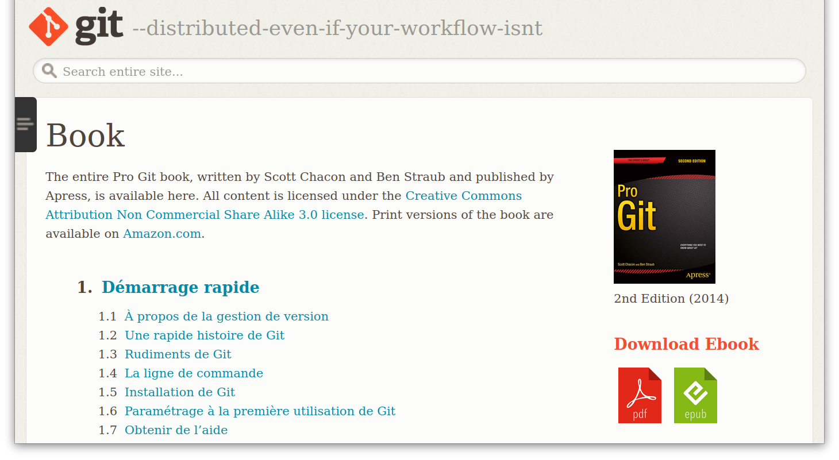

Documentation
Documentation très complète en Français
https://git-scm.com/book/fr/v2
Tutoriel supplémentaire
https://www.pierre-giraud.com/git-github-apprendre-cours/
Version papier
Éditeur ‏ : ‎ Apress; 2nd ed. édition (9 novembre 2014)
Langue ‏ : ‎ Anglais
Broché ‏ : ‎ 456 pages
ISBN-10 ‏ : ‎ 1484200772
ISBN-13 ‏ : ‎ 978-1484200773

Slide 3
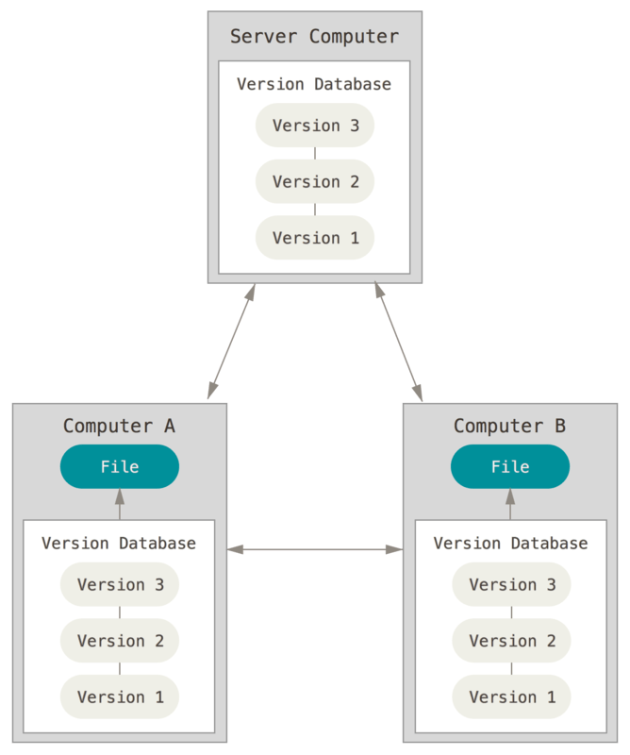
gestion de version
Un gestionnaire de version est un système qui enregistre l’évolution de vos fichiers au cours du temps.
L’idée est pouvoir restaurer à n’importe quel moment l’état d’un fichier ou d’un projet tel qu’il était à un instant « t ».
gestion de version distribués
Les clients dupliquent complètement le dépôt (Toutes les versions de tous les fichiers)
Si le serveur disparaît, n’importe quel dépôt d’un des clients peut être copié sur le serveur pour le restaurer.

Slide 4

Principales caractéristiques de git
Git réalise un instantané d’un mini système de fichiers
Les opérations sont réalisées en locales (presque toutes)
Git gère l’intégrité de vos fichier (SHA-1)
Les actions (presque toutes) sont réversibles

Slide 5
Configuration de Git
Votre identité
Après l’installation vous devez renseigner votre nom et votre mail.
$ git config --global user.name "John Doe"
$ git config --global user.email johndoe@example.com
Affichez votre configuration
$ git config --list --show-origin

Slide 6
Obtenir l’aide
Si vous avez besoin d’aide pour utiliser Git, il y a trois moyens d’obtenir les pages de manuel pour toutes les commandes de Git :
$ git help <commande>
$ git <commande> --help
$ man git-<commande>
Par exemple, vous pouvez obtenir la page de manuel pour la commande config en lançant :
$ git help config
Ou de la commande add :
$ git help add

Slide 7
Les bases
Démarrer un dépôt Git
Initialisation d’un dépôt Git dans un répertoire existant
$ cd /home/user/my_project
Transformez ce répertoire en dépôt GIT
$ git init
Cela crée un nouveau sous-répertoire nommé .git qui contient tous les fichiers nécessaires au dépôt
Créer un fichier LICENCE
$ nano LICENCE
Indexez le fichier LICENCE
$ git add LICENSE
Validez le fichier LICENCE
$ git commit -m 'initial project version'

Slide 8



Principales caractéristiques de git
STAGING
AREA
Liste des actions à réaliser lors de la prochaine validation
Validation
git commit
Indexation
git add
.git
DOSSIER .git
(dépôt)
Le répertoire .git stocke les méta-données et la base de données du dépôt.
DOSSIER
DE TRAVAIL
Permet la
modification
des fichiers de la version en cours.
git checkout

Slide 9
WORKFLOW Git
Cycle de vie de l’état du fichier LICENCE
untracked
Modification du fichier LICENCE
$ nano LICENCE
modified
Indexez le fichier LICENCE
$ git add LICENSE
staged
Validez le fichier LICENCE
$ git commit -m 'initial project version'
unchanged

Slide 10
WORKFLOW Git
L’indexation
Permet à GIT de
La validation ou « commit »
Réalise un instanané de l’arborescence

Slide 11
Les bases
Vérifier l’état des fichiers
Chaque fichier de votre répertoire de travail possède un état.
Il y a d’un coté :
Les fichiers suivi, c’est à dire ceux qui appartenaient au dernier instantané (commit) ; ils peuvent avoir le status d’inchangés (unmodified), modifiés (modified) ou indexés (staged).
Et tous les autres qui ont le status non suivis (untracked).
Untracked
Unmodified
Modified
Staged
Ajoutez le fichier (git add)
Editer le fichier
Indexez le fichier
Validation (git commit)
Supression

Slide 12
WORKFLOW Git
Vous modifiez des fichiers dans le répertoire de travail ;
Vous ajoutez ces fichier à la liste des fichiers à prendre en compte pour la prochaine validation du projet. C’est ce que l’on appelle indexez les fichiers ;
Vous validez le projet, un instantané de l’ensemble fichiers indexés est créé dans la base GIT.
Modification
Indexation
Validation
L’utilisation standard de Git :
$ nano LICENCE
$ git add LICENCE
$ git commit -m "commit initial"

Slide 13
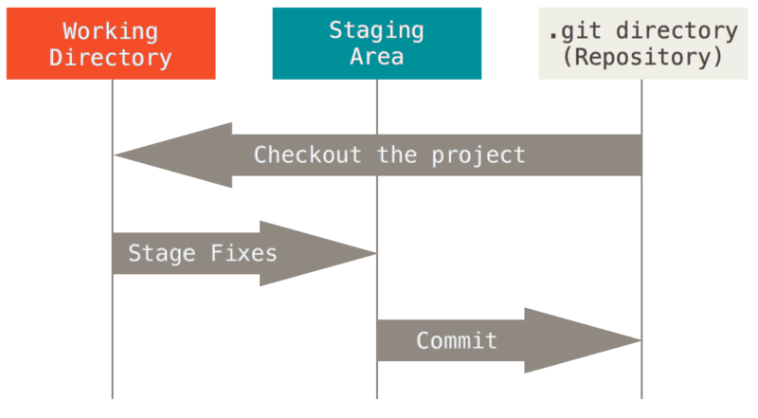
WORKFLOW Git
La zone d’index est un fichier où sont stocké les actions a réaliser au prochain instantané.
Le répertoire .git est l’endroit où Git stocke les méta-données et la base de données du dépôt.
Le répertoire de travail est une version du projet. C’est ici que vous effectuez les modifications
Transfert d’une version vers le répertoire de travail
Indexation d’un fichier
Validation des fichiers indexés

Slide 14
Les bases
Vérifier l’état des fichiers
Gérer par GIT
Non suivi
Modifié
Indexé
Validé
Git gère trois états dans lesquels les fichiers peuvent résider :
Modifié
Indexé
validé.
Vous avez modifié le fichier mais qu’il n’a pas encore été indexé pour passer en base de données.
Vous avez marqué un fichier modifié pour qu’il fasse partie du prochain instantané du projet dans sa version actuelle.
Les fichiers sont stockées en sécurité dans votre base de données locale.
Déterminer l’état d’un fichier :
$ git status
Sur la branche master
Votre branche est à jour avec 'origin/master'.
rien à valider, la copie de travail est propre
Ce message signifie qu’aucun fichier suivi n’a été modifié. Ce veut dire que votre dossier de travail est identique à la version actuelle de la base de donnée GIT

Slide 15
Les bases
Activer le suivi fichier
Créons un nouveau fichier LISEZMOI avec « mon projet » écrit dedans.
$ echo 'Mon Projet' > LISEZMOI
$ git status
Sur la branche master
Votre branche est à jour avec 'origin/master'.
Fichiers non suivis:
(utilisez "git add <fichier>..." pour inclure dans ce qui sera validé)
LISEZMOI
aucune modification ajoutée à la validation mais des fichiers non suivis sont présents (utilisez "git add" pour les suivre)
« Fichiers non suivis » signifie que Git détecte le fichier LISEZMOI comme n’étant pas présent dans le dernier instantané ;

Slide 16
Les bases
Vérifier l’état des fichiers
Indexez le fichier LISEZMOI avec la commande git add
$ git add LISEZMOI
$ git status
Sur la branche master
Votre branche est à jour avec 'origin/master'.
Modifications qui seront validées :
(utilisez "git restore --staged <fichier>..." pour désindexer)
nouveau fichier : LISEZMOI
Vous pouvez affirmer que le fichier LISEZMOI est indexé car il apparaît dans la section « Modifications qui seront validées ».

Slide 17
Les bases
Modifiez un fichier indexé
Relancez git status
$ echo « une autre ligne » > README
$ git status
Modifications qui seront validées :
(utilisez "git rm --cached <fichier>..." pour désindexer)
nouveau fichier : README
Modifications qui ne seront pas validées :
(utilisez "git add <fichier>..." pour mettre à jour ce qui sera validé)
(utilisez "git restore <fichier>..." pour annuler les modifications dans le répertoire de travail)
modifié : README
Notez que le fichier README à maintenant le status « modifié ».
Il faudra refaire un git add README pour générer l’instantané de ce fichier et qu’il soit ajouter à la liste des opérations à enregistrer lors de la validation
$ git add LISEZMOI
$ git status

Slide 18
Les bases
Valider vos modifications
Maintenant que votre zone d’index est dans l’état désiré, vous pouvez valider vos modifications.
Gardez en mémoire que tout les fichiers non indexé, ou modifiés n’ayant subit un git add ne feront pas parti de la prochaine validation. Ils resteront en tant que fichiers modifiés sur votre disque.
Lancez la validation :
$ git commit -m "Ajout du fichier README. Modification de la 1ère ligne"
[master (commit racine) f3ffb63] Ajout du fichier README. Modification de la 1ère ligne
1 file changed, 1 insertion(+)
create mode 100644 README
Une validation (ou un commit) s’accompagne toujours d’un message de description. Si vous ne ne le mentionnez pas, git ouvrira un editeur et vous aurez à le renseigner

Slide 19
Les bases
Valider vos modifications
Le commit vous fournit quelques informations sur lui-même :
- La branche (master) où le commit a été effectué,
- la somme de contrôle SHA-1 (f3ffb63)
- Le nombre de fichiers modifiés
- quelques statistiques sur les lignes ajoutées et effacées dans ce commit.
Souvenez-vous que la validation enregistre l’instantané que vous avez préparé dans la zone d’index. Tout ce que vous n’avez pas indexé est toujours en état modifié ; vous pouvez réaliser une nouvelle validation pour l’ajouter à l’historique. À chaque validation, vous enregistrez un instantané du projet en forme de jalon auquel vous pourrez revenir ou avec lequel comparer votre travail ultérieur.
Notez qu’il est possible de combiner l’indexation et la validation avec :
[master (commit racine) f3ffb63] Ajout du fichier README. Modification de la 1ère ligne
1 file changed, 1 insertion(+)
create mode 100644 README
$ git commit -a -m 'added new benchmarks'

Slide 20
Les bases
CLONER un dépôt DISTANT
Vous pouvez également télécharger les données d’un dépôt distant pour participer à un projet ou récupérer un code source
Transformez ce répertoire en dépôt GIT
$ git clone https://github.com/id-Software/DOOM
Cette commande permet de réaliser une copie complète de toutes les données que le serveur possède sur ce dépôt. C’est à dire que toutes les versions de tous les fichiers du projet DOOM seront téléchargées quand vous lancez git clone URL

Slide 21
Les bases
Supprimer un fichier
Pour effacer un fichier de Git vous devez l’effacer dans la zone d’index) puis valider.
Notez qu’il il apparaît sous la section « Modifications qui ne seront pas validées » dans le résultat de git status.
$ rm README
$ git status
Ensuite, lancez git rm pour l ’effacer de l’indexe :
$ git rm README
$ git status
Ajouter , lancez git -a -m pour valider nos actions :
$ git add README
git commit -m 'Supression de README'
& git status

Slide 22
Les bases
Déplacer/renommer un fichier
Renommer le fichier README en LISEZMOI.
Notez qu’il il apparaît sous la section « Modifications qui ne seront pas validées » dans le résultat de git status.
$ mv README LISEZMOI
$ git status
Ensuite, lancez git mv pour renommer de l’indexe :
$ git mv README LISEZMOI
$ git status
git nous informe que README a été supprimer. Nous devons confirmer cette action.
$ git add README
$ git status
Reste plus que valider nos actions :
$ git commit -m 'Supression de README'
& git status

Slide 23
Les bases
Supprimer un fichier
travailler sur la modification actuelle (voir aussi : git help revisions)
add Ajouter le contenu de fichiers dans l'index
mv Déplacer ou renommer un fichier, un répertoire, ou un lien symbolique
restore Restaurer les fichiers l'arbre de travail
rm Supprimer des fichiers de la copie de travail et de l'index

Slide 24
Les bases
Visualiser l’historique des validations
Pour visualiser l’historique des différents commits, utilisez la commande git log
$ git log
commit 1e3c0c4052a7f868160548c3f0dd41a5f19bb6dc (HEAD -> master)
Author: Jean-François ORNECH <jean-francois.ornech@ac-poitiers.fr>
Date: Thu Sep 22 07:45:39 2022 +0200
README renommer en LISEZMOI
commit d0b6883be3925420cd5dd985b32a525a9d334283
Author: Jean-François ORNECH <jean-francois.ornech@ac-poitiers.fr>
Date: Thu Sep 22 07:38:31 2022 +0200
Ajout du fichier README. Modification de la 1ère ligne

Slide 25
Les bases
Visualiser l’historique des validations
git log dispose d’un très grand nombre d’options
$ git log -p -2
1 ) L’option -p qui montre les différences introduites entre chaque validation
2) Combinée à l’option -2 limitera la sortie aux 2 derniers commits
Pour visualiser les statistiques résumées de chaque commit, utiliser l’option --stat
$ git log --stat
L’option --pretty=oneline affiche une ligne par commit
$ git log --pretty=oneline
L’option --pretty=format permet de sélectionner les champs a afficher
Reportez-vous ici https://git-scm.com/book/fr/v2/ch00/pretty_format pour plus d’infos sur les champs affichable par l’option --pretty=format
$ git log --pretty=format:"%h - %an, %ar : %s"

Slide 26
Les bases
Annuler des actions
Il peut arriver que vous validiez trop tôt votre projet. Pour remplacer votre dernier commit
$ git commit --amend
Cette commande vient complètement écraser le commit précédent par un commit nouveau. Le commit écrasé disparaitra de l’historique
Voici un exemple
$ git commit -m 'validation initiale'
& nano fichier_oublie
$ git add fichier_oublie
$ git commit --amend
Charge à vous de renseigner le message du commit corrigé.
ASTUCE : vous pouvez utiliser --amend pour corriger une erreur dans le message du commit. Vous n’avez besoin de toucher à vos fichier.

Slide 27
Les bases
Désindexer un fichier déjà indexé
Supposons 2 Fichiers, README.md et CONTRIBUTING.md. Pour votre projet vous souhaitez les valider comme deux modifications indépendantes.
$ touch README.md CONTRIBUTING.md
$ git add .
$ git status
Aïe, trop tard. Vous avez indexé les deux fichiers en même temps. Ils passerons ensemble dans le prochain commit alors que vous souhaitiez en faire 2 séparé.
Pour désindexer de la zone d’index le fichier CONTRIBUTING.md
$ git restore ---staged CONTRIBUTING.md
$ git status
Le fichier CONTRIBUTING.md apparaît bien dans la liste des fichiers non suivis. Vous pouvez lancer votre premier commit, puis indexer CONTRIBUTING pour le second commit.

Slide 28
Les bases
RESTauRER un fichier modifié
Réalisons un premier commit du fichier README.md
$ echo ‘mon texte’ > README.md
$ git add .
$ git commit -m ‘Ajout de «mon texte » à README.md’
Maintenant remplaçons le contenue de README.md par « Ceci est une erreur »
$ nano README.md
$ git status
Restaurer la version du dernier commit de READM.md
$ git restore README.md
$ nano README.md
git restore <fichier> est une commande dangereuse. Toute modification locale à ce fichier va être perdue — Git remplace ce fichier par la version la plus récemment validée. N’utilisez pas cette commande à moins d’être absolument certain de ne pas vouloir conserver vos modifications locales.

Slide 29
Les bases
Travailler avec des dépôts distants
Pour collaborer sur un projet Git, il est nécessaire de savoir comment gérer les dépôts distants
Pour cloner un dépôt distant utilisez la commande git clone [url]
$ git clone https://github.com/schacon/ticgit
Pour cloner le dépôt dans un répertoire nommé différemment, mentionnez votre nom en option
$ git clone https://github.com/schacon/ticgit mon-ticgit
Cette commande réalise la même chose que la précédente, mais le répertoire cible est mon_ticgit.
Git dispose de différents protocoles de transfert:
le protocole https: https://serveur/chemin.git
le protocole de transfert SSH: git:// ou utilisateur@serveur/chemin.git

Slide 30
Les bases
Travailler avec des dépôts distants
Pour visualiser les dépots distants que vous avez enregistrés utilisez git remote
$ cd ticgit
$ git remote
Vous devriez au moins voir origin — c’est le nom par défaut que donne Git au dépôt distant que vous avez cloné.
Pour visualiser l’url du dépôt distant, ajoutez l’option -v
$ git remote -v
Un dépôt peu posséder plusieurs dépôts distants afin de récupérer le travail de plusieurs collaborateurs.
Pour ajouter un dépôt distant utilez git remote add <nom> <URL>
$ git remote add pb https://github.com/paulboone/ticgit
$ git remote -v
Un nouveau dépôt est renseigné pb s’affiche

Slide 31
Les bases
Récupérer et tirer depuis des dépôts distants
Pour rapatrier les données d’un dépôt distant, vous pouvez lancer :
$ git fetch [remote-name]
Cette commande récupère toutes les données de ce projet.
Notez que la commande git fetch récupère les données dans votre dépôt local mais sous sa propre branche — elle ne les fusionne pas automatiquement avec votre copie de travail.
Contrairement à git pull qui récupère et fusionne automatiquement une branche distante dans votre branche locale

Slide 32
Les bases
PUSH vers un dépôt distant
Lorsque votre dépôt vous semble prêt à être partagé, vous pouvez le poussez (push) vers un dépôt distant .
Utilisez la commande : git push <nom-distant> <nom-de-branche>.
Si vous souhaitez pousser votre branche master vers le serveur origin :
$ git push origin master

Slide 33
Les bases
Retirer et renommer des dépôts distants
Vous pouvez lancer git remote rename pour modifier le nom court d’un dépôt distant.
$ git remote rename pb paul
$ git remote
origin
paul
Si vous souhaitez retirer un dépôt distant
$ git remote rm paul
$ git remote
origin

Slide 34
Les bases
Étiquetage
Lister les tag
$ git tag --list
2 type de tag : léger ou annoté
Créer un tag annoté (C’est un objet stocké dans la base de données de Git.)
$ git tag -a v1.4 -m 'ma version 1.4'
Créer un tag léger (se réduit à stocker la somme de contrôle d’un commit dans un fichier)
$ git tag v1.4-lg
https://git-scm.com/book/fr/v2/Les-bases-de-Git-%C3%89tiquetage

